Slide 1
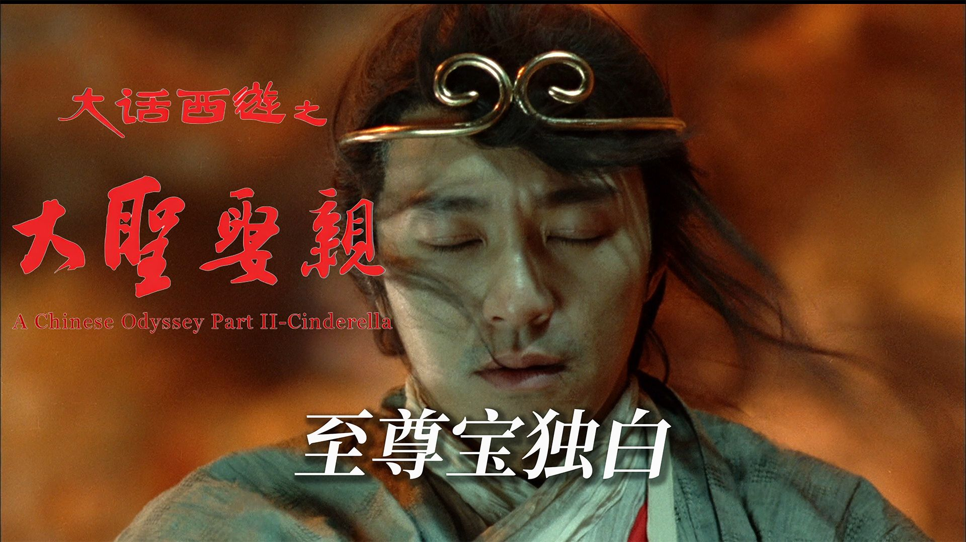
大话西游
周星驰经典电影作品
月光宝盒 · 大圣娶亲
一段跨越五百年的爱与遗憾
PPT MASTER
Notes:
大家好，今天为大家介绍周星驰导演的经典电影《大话西游》。这部电影分为《月光宝盒》与《大圣娶亲》上下两部，是无数影迷心中的青春记忆。

Slide 2
影片简介
A CHINESE ODYSSEY
一部披着无厘头喜剧外衣的仙侠爱情电影
《大话西游》由刘镇伟执导、周星驰主演，分为《月光宝盒》与《大圣娶亲》上下两部，于1995年公映。
影片改编自经典名著《西游记》，却以荒诞无厘头的方式解构原著，讲述至尊宝穿越时空、
历经爱恨、最终踏上取经之路的传奇故事。
曾经有一份真挚的爱情摆在我面前……
这部电影后来成为一代人心中难以忘怀的文化符号。
Notes:
《大话西游》由刘镇伟执导、周星驰主演，1995年公映。影片改编自《西游记》，以荒诞无厘头的方式解构原著，讲述至尊宝穿越时空、历经爱恨、最终踏上取经之路的传奇故事。

Slide 3
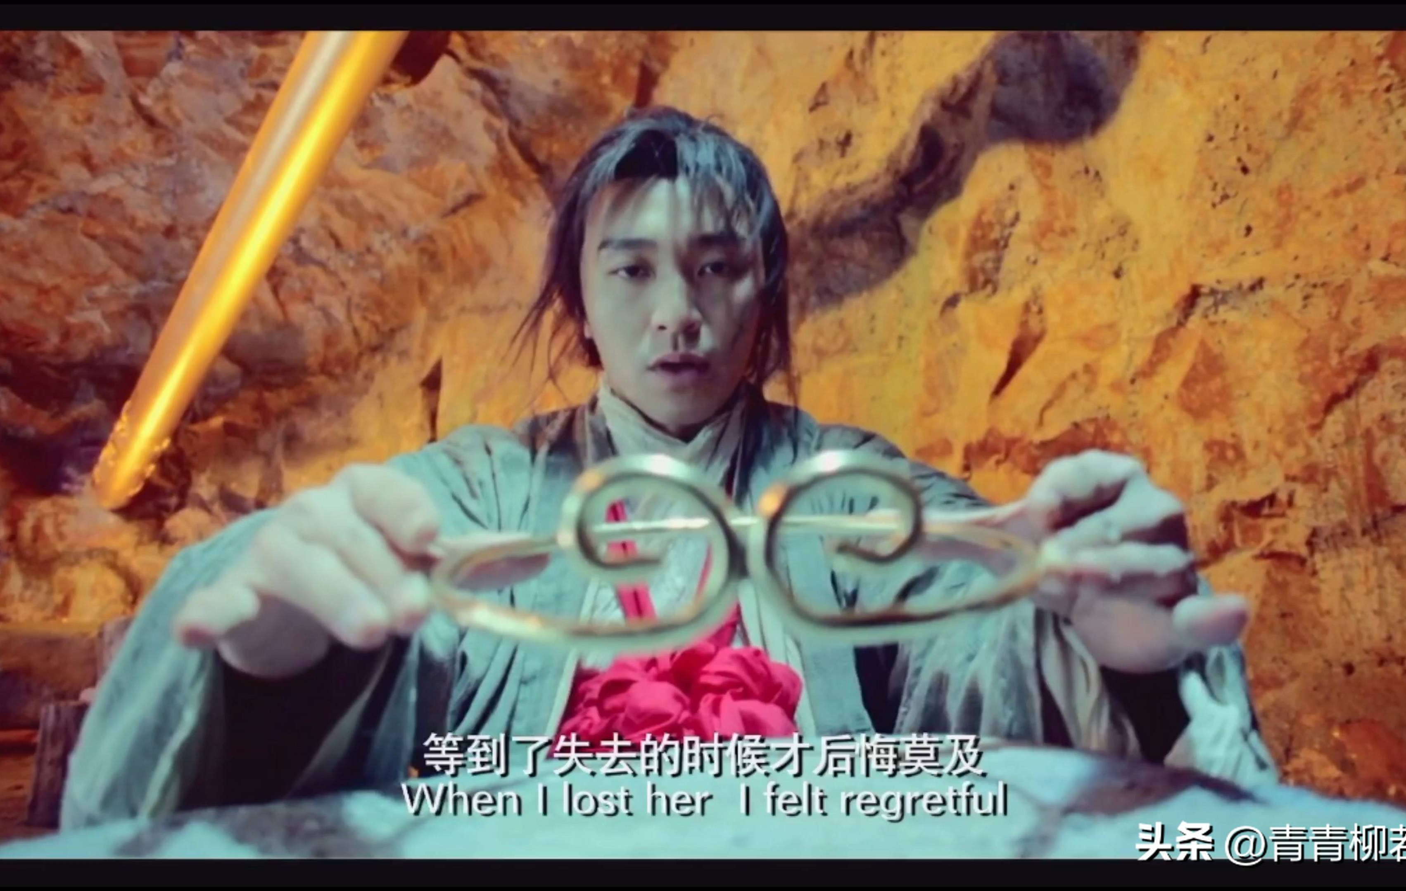
剧情 · 上集《月光宝盒》
至尊宝是五百年后水帘洞中的山贼头目，过着无厘头的打劫生活。
为救心爱的白晶晶，他偶然得到了能够穿越时空的宝物——月光宝盒。
一次次念动咒语“波若波罗蜜”，他多次回到过去，试图改变心爱之人的命运。
然而命运的轨迹早已注定，他在这段穿越旅程中，也逐渐触碰到自己与孙悟空之间隐秘的联系。
五百年后的水帘洞
03
Notes:
上集《月光宝盒》讲述山贼至尊宝为救心爱的白晶晶，偶然得到穿越时空的月光宝盒，一次次念动咒语回到过去，试图改变命运，并逐渐发现自己与孙悟空之间的隐秘联系。

Slide 4
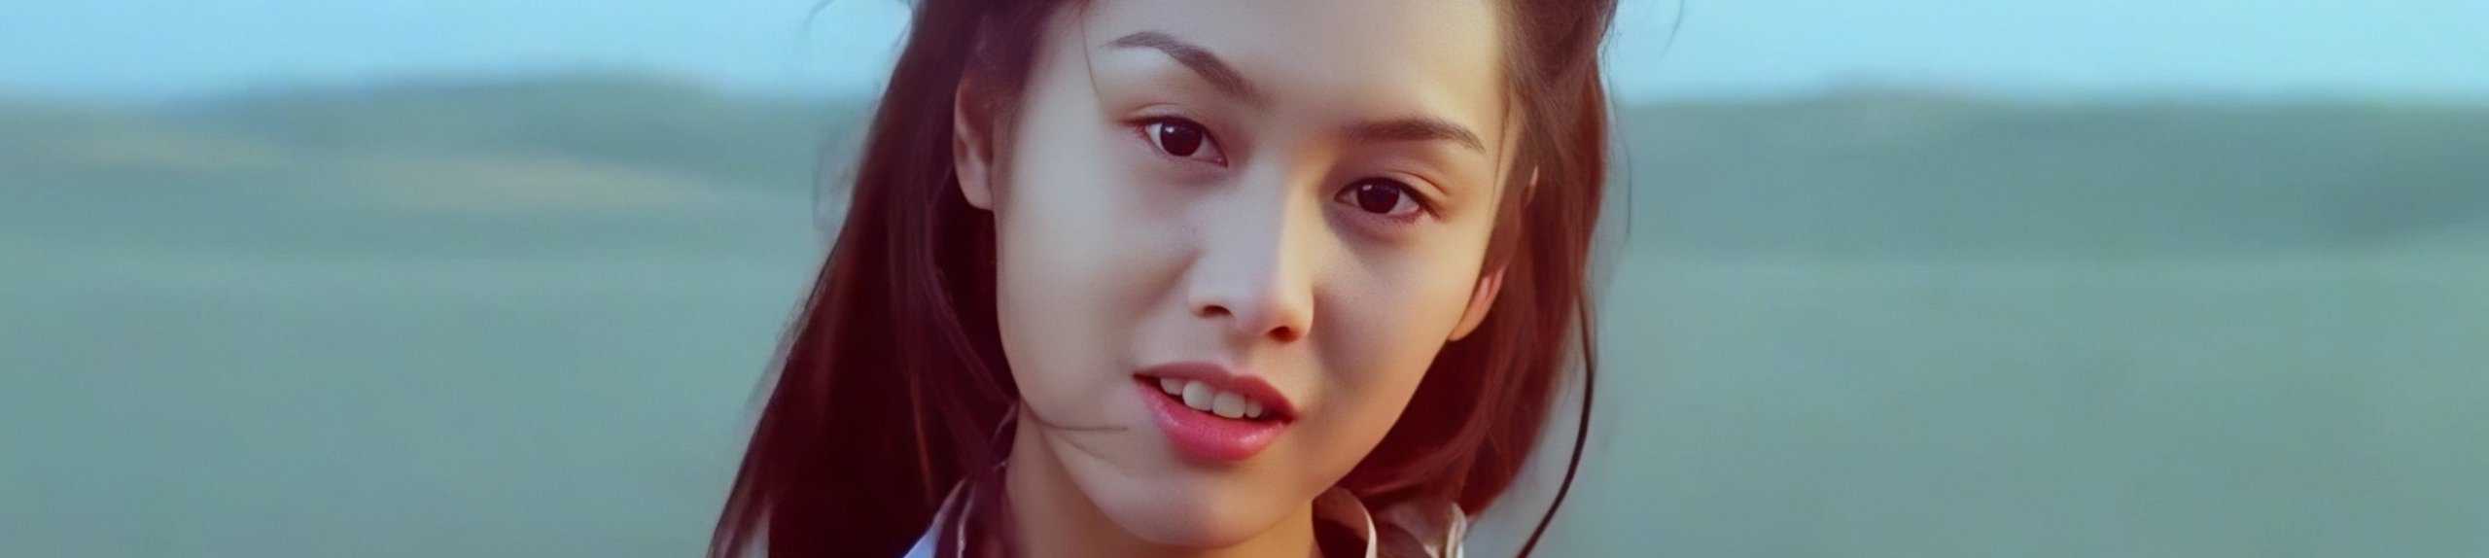
剧情 · 下集《大圣娶亲》
至尊宝被命运推入牛魔王招亲的闹剧，却在此遇见五百年前的白晶晶与紫霞仙子。
紫霞仙子在他脚底留下三颗痣，预示着他将成为真正的孙悟空。
为救师父与众生，至尊宝必须放下对紫霞的爱情，戴上金箍变身齐天大圣。
“爱一个人需要理由吗？”——这一别，便是刻骨铭心的错过与一生的遗憾。
戴上金箍，舍弃情缘，踏上西行
04
Notes:
下集《大圣娶亲》中，至尊宝为救师父与众生，必须放下对紫霞仙子的爱情，戴上金箍化身齐天大圣。爱一个人不需要理由，这一别便是刻骨铭心的错过与一生的遗憾。

Slide 5
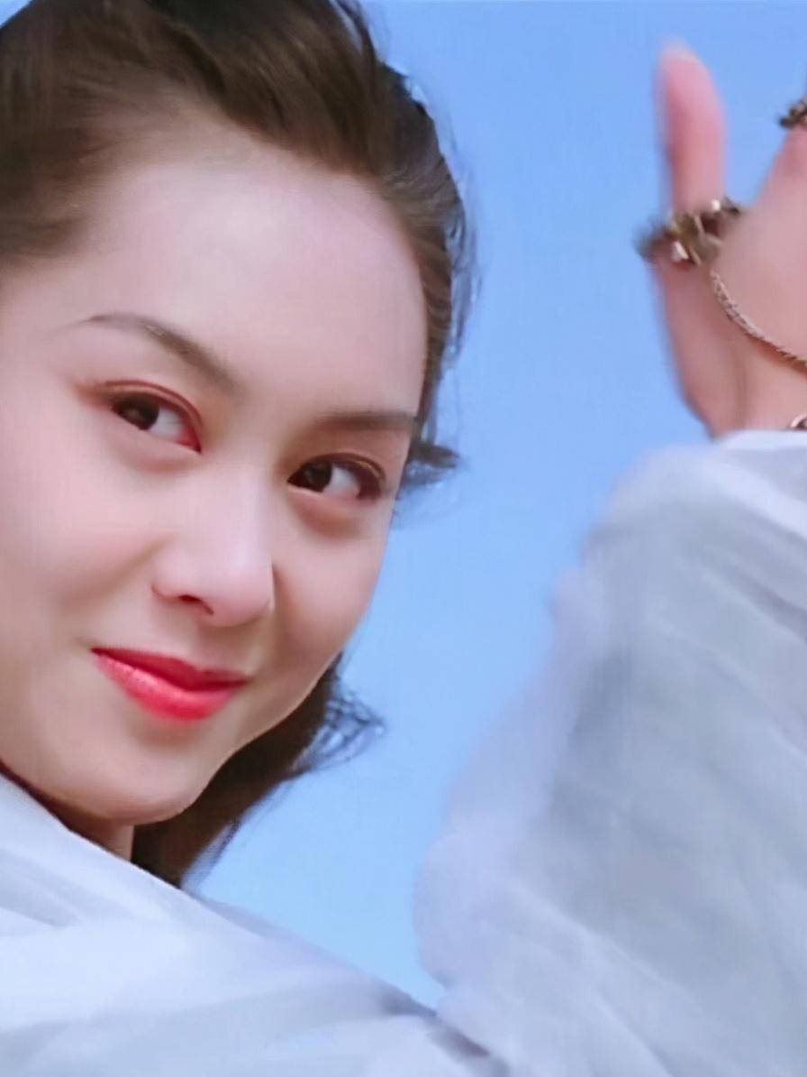
主要角色
至尊宝 / 孙悟空
周星驰 饰 —— 玩世不恭的山贼，历经爱恨后化身齐天大圣
紫霞仙子
朱茵 饰 —— 痴情执着的仙子，愿为爱情飞蛾扑火
白晶晶
莫文蔚 饰 —— 盘丝大仙座下的白骨精，至尊宝最初的心上人
菩提老祖 & 唐僧
群像海报
罗家英等 饰 —— 无厘头色彩的灵魂配角
05
Notes:
周星驰饰演至尊宝与孙悟空，朱茵饰演痴情的紫霞仙子，莫文蔚饰演白晶晶，罗家英等饰演菩提老祖与唐僧等灵魂配角，共同成就了这部电影的独特魅力。

Slide 6
幕后制作
导演 & 编剧
上映时间
拍摄幕后
刘镇伟执导并编剧
1995年香港公映
低成本速成之作
周星驰监制并领衔主演
改编自《西游记》
银川镇北堡西部影城取景
上映之初反响平平
却在九十年代末通过网络盗版与VCD传播，意外风靡内地，成为现象级文化事件。
从票房失意到影史经典，它完成了一次充满戏剧性的逆袭。
06
Notes:
影片由刘镇伟执导编剧、周星驰监制主演，1995年上映，在银川镇北堡西部影城取景。上映之初反响平平，却在九十年代末通过VCD传播意外风靡内地，成为现象级文化事件。

Slide 7
经典台词与文化影响
“曾经有一份真挚的爱情摆在我面前，我没有珍惜……”
至尊宝 · 最广为流传的告白
“爱一个人需要理由吗？不需要吗？需要吗？”
紫霞仙子 · 对爱情本质的追问
“如果要给这份爱加上一个期限，我希望是一万年。”
至尊宝 · 跨越时空的深情誓言
文化影响
· 台词被反复引用，成为网络流行语的重要来源
· 奠定周星驰无厘头喜剧的巅峰地位，影响后世无数影视作品
07
Notes:
片中的经典台词被反复引用，例如“曾经有一份真挚的爱情摆在我面前”“爱一个人需要理由吗”“如果加上一个期限是一万年”，成为网络流行语，深刻影响了后世影视作品。

Slide 8
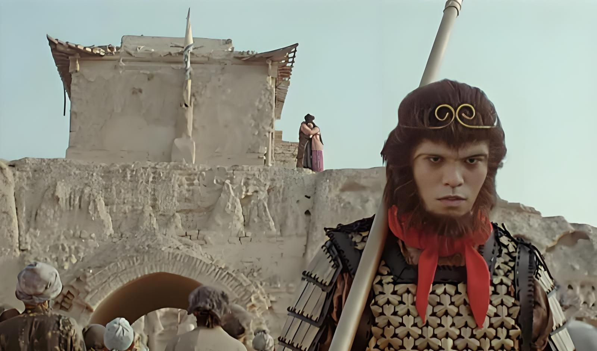
岁月是一场有去无回的旅行
《大话西游》用笑声讲尽离别的深情
致敬我们共同的青春记忆
感谢观看 · 大话西游
Notes:
岁月是一场有去无回的旅行，《大话西游》用笑声讲尽离别的深情。感谢大家观看，致敬我们共同的青春记忆。

